Slide 1
Montador – Software Básico
André Geraldes
Caio Angêlo
Djore Gouveia
Ney Melo

Slide 2
Concepção do projeto – Duas Etapas
Primeira etapa:
Implementar as tabelas Instrução e Registradores;
Implementar a análise léxica;
Análise Sintática;
Geração do código objeto;

Slide 3
Concepção do projeto – Duas Etapas
Segunda etapa, enfatizando a relação usuário programa:
Implementar a Análise Semântica;
Criar diretivas de chamadas;
Definir quais Erros e Warnings vão aparecer;

Slide 4
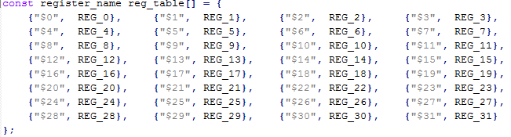
Tabela de Registradores:
A tabela de instruções foi definida como um vetor pré-definido:

Slide 5
Tabela de Registradores
E para cada valor, “REG_0, REG_1..., forão pré definidos como sendo o respectivo registrador:
“#DEFINE REG_0 (“$zero”)”;
“#DEFINE REG_1 (“$at”)”;
.
.
.

Slide 6
Tabela de Registradores
Para poder trabalhar com estas definições em forma de vetor, foi atribuído a cada elemento do vetor uma struct:
“typedef struct {
char* name1;
char* name2;
} register_name;”

Slide 7
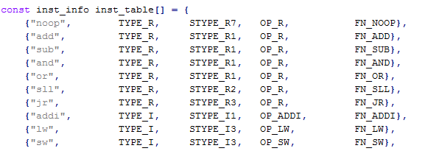
Tabela de Instruções
Usando a mesma ideia da tabela de Registradores, foi definido um vetor com todas as instruções que seriam usadas:

Slide 8
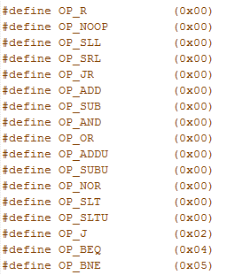
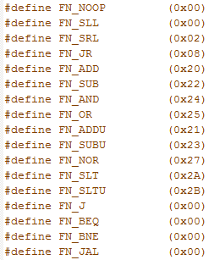
Definições para a Tabela de instruções
Opcode
Funct

Slide 9
Tabela de Instruções
Para poder trabalhar com estas definições em forma de vetor, foi atribuído a cada elemento do vetor uma struct:
“typedef struct {
char* name;
uint8_t type;
uint8_t subtype;
uint8_t opcode;
uint8_t funct;
} inst_info;”

Slide 10
Definições de Erros
Antes de se iniciar a parte de análise, foi feito um arquivo com definições de parâmetros, tipos de tokens e possíveis erros, definindo-os em valores numéricos para maior comodidade durante as análises.

Slide 11
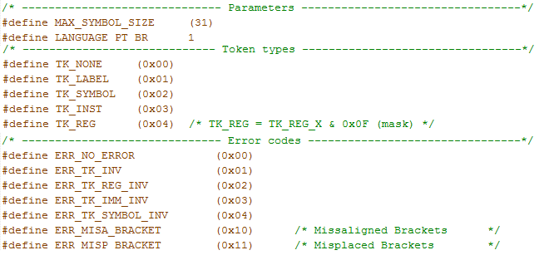
Alguns exemplos de definições
Notes:
Observando que não se encontra incluso todos os parâmetros usados.

Slide 12
Alguns exemplos estruturas definidas
Tabela de simbolos
“typedef struct symbols_table_st {
char* symbol;
uint32_t index;
struct symbols_table_st * next;
} symbols_table;”
Estrutura de Token
“typedef struct token_st {
char* value_s;
int32_t value;
uint8_t type;
struct token_st * next;
} token;”

Slide 13
Alguns exemplos estruturas definidas
Estrutura de Lista de Token
“typedef struct token_list_st {
uint32_t index;
uint32_t code_line;
token* first_token;
struct token_list_st * next;
} token_list;”
Estrutura de Instruções
“typedef struct {
uint8_t op;
uint8_t rs;
uint8_t rt;
uint8_t rd;
uint8_t funct;
int32_t imm;
char *symbol;
} inst;”

Slide 14
Alguns exemplos estruturas definidas e funções para depuração
Lista de instrução
“typedef struct inst_list_st {
uint32_t index;
uint8_t type;
inst values;
struct inst_list_st *next;
} inst_list;”
Funções para Depuração do código
Função para impressão de mensagem de erro
“void print_error_msg(uint32_t line, uint8_t error);”
Função para impressão da estrutura do cabeçalho da lista de tokens
“void print_line_list(token_list*);”
Função para impressão da estrutura da lista de tokens
“void print_token_list(token*);”
Função para imprimir a tabela de simbolos
“void print_symbols_table(symbols_table*);”

Slide 15
Analisador Léxico

Slide 16
Analisador Sintático
Tem como variáveis de entrada a saída do analisador léxico:
token_list que é uma lista de structs composta por structs de tokens;
A para cada instrução são feitas checagens de:
Correta padronização das instruções (checando com a gramática;

Slide 17
Analisador Sintático
Em seguida é feito uma análise dos registradores:
É verificado a quantidade de registradores na instrução;
Se os registradores estão no formato certo;
Se estão escritos da forma correta, ex: tem virgulas, colchetes;
Se os formatos encontrados estão de acordo com o formato esperado de cada instrução;

Slide 18
Analisador Sintático
Caso toda a token_list passe ok, ele tem como saída o ponteiro il_out, que aponta para o início da lista de entrada para o analisador semântico.

Slide 19
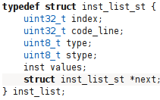
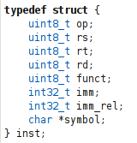
Geração do código binário
Estrutura de dados de entrada:
Lista de instruções:
Estrutura values contém os valores de cada campo da instrução (opcode, rs, rt, rd, shamt, funct, imediato)
Concatenação dos valores adequados na ordem correspondente ao tipo da instrução (R,I,J)
=> soma dos valores após deslocamentos lógicos pertinentes
Ex.: Tipo R
Opcode | Rs | Rt | Rd | Shamt | Funct

Slide 20
Geração do código binário
Rt = $10
0 | 0 | 0 | 0 | 1 | 0 | 1 | 0
Casting
Deslocamento lógico
0 | 0 | 0 | 0 | 0 | 0 | 0 | 0 | 0 | 0 | 0 | 0 | 0 | 0 | 0 | 0 | 0 | 0 | 0 | 0 | 0 | 0 | 0 | 0 | 0 | 0 | 0 | 0 | 1 | 0 | 1 | 0
0 | 0 | 0 | 0 | 0 | 0 | 0 | 0 | 0 | 0 | 0 | 0 | 1 | 0 | 1 | 0 | 0 | 0 | 0 | 0 | 0 | 0 | 0 | 0 | 0 | 0 | 0 | 0 | 0 | 0 | 0 | 0
add $8, $9, $10
Opcode
Rs
Rt
Rd
Shamt
Funct
op = 0
0 | 0 | 0 | 0 | 0 | 0 | 0 | 0 | 0 | 0 | 0 | 0 | 0 | 0 | 0 | 0 | 0 | 0 | 0 | 0 | 0 | 0 | 0 | 0 | 0 | 0 | 0 | 0 | 0 | 0 | 0 | 0
rs = 9
0 | 0 | 0 | 0 | 0 | 0 | 0 | 1 | 0 | 0 | 1 | 0 | 0 | 0 | 0 | 0 | 0 | 0 | 0 | 0 | 0 | 0 | 0 | 0 | 0 | 0 | 0 | 0 | 0 | 0 | 0 | 0
rt = 10
0 | 0 | 0 | 0 | 0 | 0 | 0 | 0 | 0 | 0 | 0 | 0 | 1 | 0 | 1 | 0 | 0 | 0 | 0 | 0 | 0 | 0 | 0 | 0 | 0 | 0 | 0 | 0 | 0 | 0 | 0 | 0
rd = 8
0 | 0 | 0 | 0 | 0 | 0 | 0 | 0 | 0 | 0 | 0 | 0 | 0 | 0 | 0 | 0 | 0 | 1 | 0 | 0 | 0 | 0 | 0 | 0 | 0 | 0 | 0 | 0 | 0 | 0 | 0 | 0
shamt = 0
0 | 0 | 0 | 0 | 0 | 0 | 0 | 0 | 0 | 0 | 0 | 0 | 0 | 0 | 0 | 0 | 0 | 0 | 0 | 0 | 0 | 0 | 0 | 0 | 0 | 0 | 0 | 0 | 0 | 0 | 0 | 0
funct = 32
0 | 0 | 0 | 0 | 0 | 0 | 0 | 0 | 0 | 0 | 0 | 0 | 0 | 0 | 0 | 0 | 0 | 0 | 0 | 0 | 0 | 0 | 0 | 0 | 0 | 0 | 1 | 0 | 0 | 0 | 0 | 0
Linha codificada
0 | 0 | 0 | 0 | 0 | 0 | 0 | 1 | 0 | 0 | 1 | 0 | 1 | 0 | 1 | 0 | 0 | 1 | 0 | 0 | 0 | 0 | 0 | 0 | 0 | 0 | 1 | 0 | 0 | 0 | 0 | 0

Slide 21
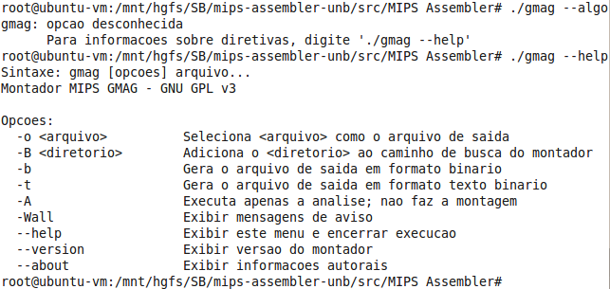
Analisador de diretivas
A fim de se tornar um programa mais amigável ao usuário, foram implementadas diretivas (as quais são detalhadas no menu de ajuda do programa)

